Slide 1
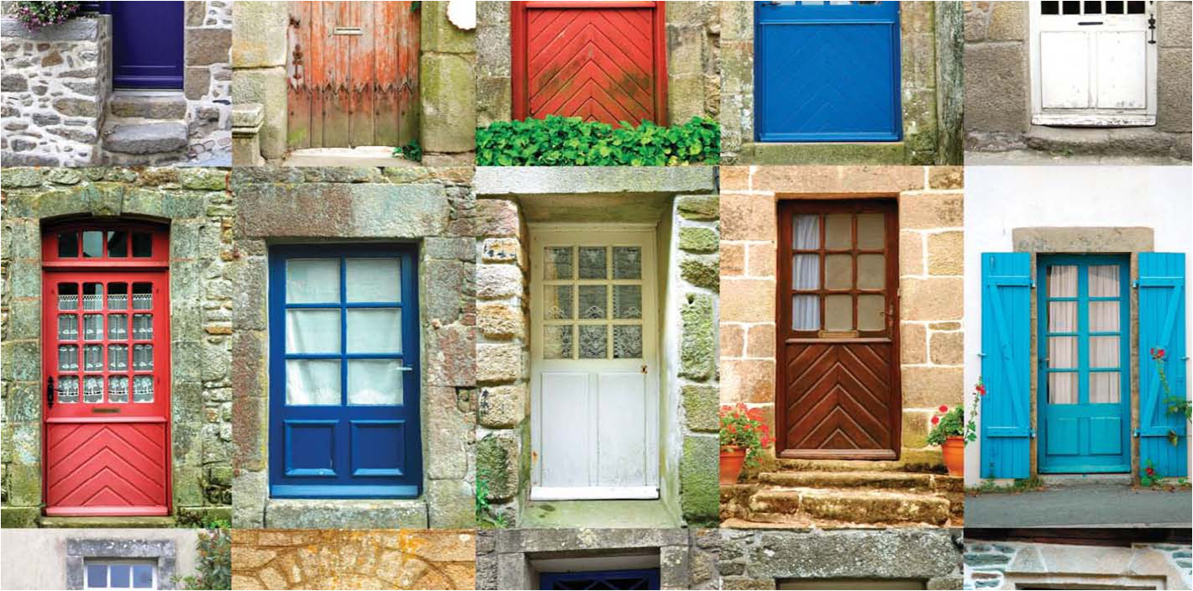
Megújult
Allianz otthonbiztosítás

Slide 2
Allianz otthonbiztosítás (ALA) felépítése
Alapbiztosítás = Vagyonbiztosítás
Kiegészítő biztosítások
ACS záradék
Záradékok
VOV záradék
ALR- All risks záradák
VVF záradék
AOC záradék
EMA záradék

Slide 3
Alapbiztosítás - biztosítási események
Az alapbiztosítás biztosítási eseményei
Villámcsapás
Földcsuszamlás
Beázás
Tűz
Kő- és földomlás
Üvegtörés
Villámcsapás indukciós hatása
Idegen tárgyak rádőlése
Zárcsere
Robbanás és robbantás
Ismeretlen építmény, üreg beomlása
Épületrongálás
Vihar
Idegen jármű ütközése
Betöréses lopás
Jégverés
Csőtörés
Rablás és kifosztás
Árvíz
Felhőszakadás
Lopás
Hónyomás
Földrengés
3

Slide 4
Fogalmak – amit ez alatt értenünk kell
Biztosítási évforduló:
Módosítás előtt 01.01.- Mód. után a kockázatviselés kezdetét követő hónap első napja
Értékkövetés
Az indexált biztosítási összeg és díj és az előző biztosítási összegnek és díjnak, valamint a KSH által az indexálás alkalmazását megelőzően közzétett, az előző év azonos hónapjára vonatkoztatott júniusi fogyasztói árindexnek a szorzata.
Módosítás után ugyan az, de 01.01-12.01-ig alkalmazza az indexáláskor
Elévülés: Két év, felelősségbiztosítások esetén egy év
4

Slide 5
Fogalmak – amit ez alatt értenünk kell
Értékkövetés
Az indexált biztosítási összeg és díj és az előző biztosítási összegnek és díjnak, valamint a KSH által az indexálás alkalmazását megelőzően közzétett, az előző év azonos hónapjára vonatkoztatott júniusi fogyasztói árindexnek a szorzata.
Elévülés
Két év, felelősségbiztosítások esetén egy év
5

Slide 6
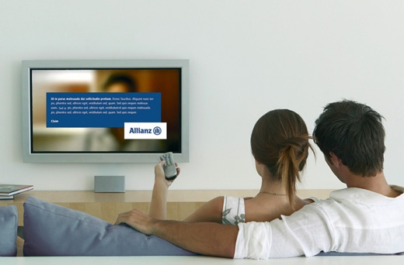
Fogalmak – amit ez alatt értenünk kell
Tartós lakás céljára szolgáló ingatlan
Az a lakás vagy családi ház, amely a
teljes háztartás vitelére alkalmas és
amelyben a biztosított ott lakásra berendezkedett, továbbá
amelyben a biztosított állandóan és életvitelszerűen* lakik.
*A biztosított állandóan és életvitelszerűen lakik az ingatlanban,
ha legalább az év nagyobbik felében aktív dolgozó esetében onnan indul munkába és munka után oda tér haza, passzív dolgozó (pl.: gyesen lévő, munkanélküli) vagy nyugállományú személy esetében a pihenésre, alvásra fordított idejét ott tölti.
6

Slide 7
Fogalmak – amit ez alatt értenünk kell
Időszakos tartózkodás célját szolgáló ingatlan
Amelyben a biztosított (akár rendszeresen is) csak egy-egy rövidebb vagy hosszabb időtartamot tölt.
Az időszakos tartózkodás célját szolgáló ingatlan is tartós lakás céljára szolgáló ingatlannak minősül arra az időtartamra, amelyet a biztosított bizonyítottan ott tölt.
7

Slide 8
Alapbiztosítás szolgáltatásai – ami fontos
Biztosítási összegen felül, a biztosítási összeg 5%-ig térül
Oltás, mentés
Bontás, rom- és törmelékeltakarítás, elszállítás, takarítás
Tervezés, hatósági engedélyek
Kárenyhítés
Ideiglenes lakás bérleti díja max. 120 napig és 100 E Ft-ig
100 000,-forintig biztosítási eseményenként megtérülnek még
Magyarország területén a magán viselt ruha és értéktárgy kárai
A kockázatviselési helyként megjelölt telken, vagy épületben, de nem biztosított helyiségben tárolt általános ingóságok kára a betöréses lopás, rablás kivételével
8

Slide 9
Allianz otthonbiztosítás (ALA) felépítése
Alapbiztosítás = Vagyonbiztosítás
Különleges üvegezés biztosítása
Kiegészítő biztosítások
Extraszolgáltatás biztosítás
Tetőbeázás- és panelhézag-biztosítás
Felelősségbiztosítás
Az üvegbiztosítás bővítése
Családi balesetbiztosítás
Többletszolgáltatás biztosítás
Családi életbiztosítás
Rongálás biztosítás
Családi egészségbiztosítás
9

Slide 10
Összefoglaló tábla

Slide 11
Allianz otthonbiztosítás (ALA) csomagok
Tartalom
Csomagok
Alap csomag
Bővített csomag
All Risks csomag
ÚJ! Épületbiztosítás, háztartási ingóságbiztosítás, értékőrző ingóságbiztosítás választható biztosítási összeggel
ÚJ! ACS záradékkal: plusz díj nélküli szolgáltatás a mellék-épületekre, tárolókra, és az ott elhelyezett háztartási ingóságokra (az alapbizt. biztosítási összegén belül)
Fix ALA-hoz hasonlóan fix kiegészítő biztosításokkal:
Felelősségbiztosítás 5 m Ft
Családi baleset-biztosítás 200 E Ft
Épületbiztosítás, háztartási ingóságbiztosítás, értékőrző ingóságbiztosítás, vállalkozás eszközei választható biztosítási összeggel
Felelősségbiztosítás 10 m Ft
Családi baleset-biztosítás 400 E Ft
Tetőbeázás- és panelhézag-biztosítás
ÚJ! Extraszolgáltatás-biztosítás 200 E Ft
ÚJ! Csomagengedmény
Épületbiztosítás, háztartási ingóságbiztosítás, értékőrző ingóságbiztosítás, választható biztosítási összeggel
Felelősségbiztosítás 10 m Ft
Családi baleset-biztosítás
1 m Ft
ÚJ! ALR – All risks záradék (Allianz Directen 2010. októbertől köthető)
ÚJ! Kiemelten magas csomagengedmény

Slide 12
ACS záradék
Az Allianz otthonbiztosításon belül az Alap csomag tartalmazza.
A biztosító kockázatviselése az épületeknél az épület vagyoncsoport biztosítási összegén belül, háztartási ingóságok biztosítási összegén belül kiterjed
Családi ház esetén melléképületre (nem vállalkozás célú)
Lakás esetén tárolóra és egyéb helyiségre (kizárólagos tulajdonú)

Slide 13
ALR-All risks záradék
Az Allianz otthonbiztosításon belül az All risks csomag tartalmazza, az Allianz otthonbiztosításhoz pedig választható
Értékörző vagyonrészben biztosított 50 000Ft értékig a készpénz és a valuta
Biztosítási esemény a szerződés hatálya alatt a kockázatviselés helyén lévő biztosított vagyontárgyaknak előre nem látható okból, véletlenül, váratlanul bekövetkezett minden olyan károsodása, amelyek az alapbiztosítás illetve az ahhoz kötött egyéb kiegészítő biztosítások alapján nem térülnek meg, és amelyre nézve a biztosító a jelen záradékban nem zárta ki kártérítési kötelezettségét.

Slide 14
Kiegészítő biztosítások
Üvegbiztosítás bővítése
Az alapbiztosításban (hőszigetelten túl) meghatározott üvegfedezet kibővítve a 4 mm-nél vastagabb üvegekre
Különleges üvegezés biztosítása
Az előző üvegfedezetekben kizárt szerkezeti üvegek fedezetbe vonása
Bútorüvegezések
Tükörfelületek
Összegbiztosítás. 100 E Ft, mely max. tízszerezhető
Felelősségbiztosítás
Tartalmazza az általános- és az épülettulajdonosi-felelősségbiztosítást is
Külön-külön 5 M Ft biztosítási összeg, mely max. négyszerezhető
14

Slide 15
Kiegészítő biztosítások
Tetőbeázás- és panelhézag biztosítás
Tetőszigetelés meghibásodása
Panelhézag-tömítés hiánya, elöregedése
Nyílászáró szigetelés meghibásodása, elöregedése
Vízorr hiánya vagy hibája
Bármely kívülről érkező víz (pl. nyitva hagyott nyílászáró)
Rongálásbiztosítás
Betöréses lopással, rongálással összefüggésben keletkező épület- és épületberendezés/tartozék rongálási, lopási kárai
Betöréses lopáson kívüli vandalizmus károk – riasztókban, kapukban, ajtókban, napkollektorokban és légkondicionálókban
Kaputelefon-rongálási károk
Alapbiztosítás eseményei által megsérült okmányok pótlási költségei
Összegbiztosítás. 100 E Ft, mely max. tízszerezhető
15

Slide 16
Kiegészítő biztosítások
Többletszolgáltatás-biztosítás
Fagyasztott élelmiszerek megromlása
Bankkártyaletiltás
Akváriumrepedés
Kockázatviselés helyének kibővítése Magyarországra a háztartási ingóságok tekintetében (belföldi utasbiztosítás)
Összegbiztosítás. 100 E Ft, mely max. tízszerezhető
Családi baleset-biztosítás
A kockázatviselés helye az egész világ területe
Biztosítási események:
Baleseti halál
Maradandó 100%-os egészségkárosodás
10%-os vagy azt meghaladó részleges egészségkárosodás
8 napos vagy azt meghaladó kórházi kezelés (b.ö. 3%-a)
Csonttörés, repedés, 28 napot meghaladó munkaképtelenség (b.ö. 3%-a)
A biztosítási összeg 200 E Ft, mely max. tízszerezhető
Nem szükséges a biztosítottak név szerinti felsorolása
16

Slide 17
Kiegészítő biztosítások
Családi életbiztosítás
A kockázatviselés helye az egész világ területe
Biztosítási esemény a bármely okból bekövetkező halál
Szolgáltatás: 65 éves korig 100%, 65-70 éves korig 50%, 70-85 éves korig 20%
A biztosítási összeg 200 E Ft, mely max. ötszörözhető
Nem szükséges a biztosítottak név szerinti felsorolása
Családi egészségbiztosítás (csak életbiztosítással együtt)
A kockázatviselés helye az egész világ területe
Biztosítási esemény a bármely okból bekövetkező műtét
Szolgáltatás: nagyműtét esetén 100%, közepesműtét esetén 50%, kisműtét esetén 20%
A biztosítási összeg 40 E Ft, mely max. ötszörözhető
Nem szükséges a biztosítottak név szerinti felsorolása
17

Slide 18
Kiegészítő biztosítások
Extraszolgáltatás-biztosítás
Épületrongálás
Vandalizmus
Fagyasztott élelmiszerek megromlása
Bankkártyaletiltás
Kockázatviselés helyének kibővítése
Akváriumrepedés
Adathordozók adatainak helyreállítása
Napkollektorok, napelemek, különleges üvegezések biztosítása
Vásárolt tartós fogyasztási cikkekre szóló átmeneti áruvédelem
Mobileszköz-biztosítás az Európai Unió területére
Összegbiztosítás. 100 E Ft, mely max. tízszerezhető

Slide 19
Extraszolgáltatás-biztosítás Adathordozók adatainak helyreállítása
A biztosító megtéríti a biztosított adathordozókon (pl. winchesterek, memóriák, USB kulcsok) tárolt adatok elvesztése, megsérülése miatt szükséges/indokolt helyreállítás költségeit, ha az adathordozó
a Magyar Köztársaság területén,
az alapbiztosítás biztosítási eseményei miatt károsodott

Slide 20
Extraszolgáltatás-biztosítás Napkollektorok, napelemek különleges üvegezések biztosítása 1
Biztosítási eseménynek minősül és megtéríti a biztosító a biztosított épület
szerkezetileg beépített különleges üvegezésében,
kirakatainak, kirakatszekrényeinek üvegezésében,
törésvédő, fényvédő és biztonsági fóliáiban,
biztonsági üvegeiben,
beépített üvegfalaiban,
kopolitüvegezésében,
előtető- és üvegtető üvegezésében,
üvegasztalok,
bútorüvegek,
üvegmosdók,
zuhanykabinok
szauna-ajtók, és ablakok,
tükrök,
tűzhelyek üvegkerámia főzőlapjai
balesetszerűen bekövetkezett törés- vagy repedéskárait.

Slide 21
Extraszolgáltatás-biztosítás Vásárolt tartós fogyasztási cikkekre vonatkozó átmeneti áruvédelem
Biztosított vagyontárgyak a biztosított által a Magyar Köztársaság területén vásárolt és a vásárlás időpontjában hibátlan tartós fogyasztási cikkek
Kockázatviselés helye a Magyar Köztársaság területe
Biztosítási események
- az alapbiztosítás biztosítási eseményei, továbbá
- költözés során, valamint a biztosított vagyontárgy vásárlását követő 30 napon belül, a vásárolt tartós fogyasztási cikk szállítása közben
- közlekedési baleset miatt bekövetkezett sérülés,
- lezárt szállító kocsiból – annak feltörése után – történő lopás (kivéve, ha a szállítást szállítási vállalkozó végezete)

Slide 22
Extraszolgáltatás-biztosítás Mobileszközök-biztosítás az Európai Unió területére
Biztosítási esemény a biztosított vagyontárgyakban az alapbiztosítás biztosítási eseményei miatt keletkezett károk
Biztosított vagyontárgyak kizárólag a mobil, tartós használatra gyártott
- szórakoztatóelektronikai
- híradástechnikai
- számítástechnikai
- mobilkommunikációs eszközök
A biztosító az Európai Unió területén belül bekövetkezett károkat téríti, mindig avult értéken

Slide 23
VOV záradék
A záradékkal biztosíthatók az otthon folytatott vállalkozói tevékenység eszközei maximum 50 millió Ft biztosítási összegig, ezen belül
e) vagyoncsoport 30 millió Ft-ig
f) vagyoncsoport 20 millió Ft-ig
a) vagyoncsoportban a vállalkozói tevékenység végzéséhez tartozó
- pénzkészletek 1 millió Ft-ig
- egyéb értékőrző vagyontárgyak legfeljebb 5 millió Ft-ig
A VOV, és VVF záradékkal ajánlat kizárólag a kockázatviselés helyén vehető fel!
23

Slide 24
VVF záradék
Alkalmazásával az általános felelősségbiztosítás feltételeit bővítjük
Alkalmazásának feltétele
e) és / vagy az f) vagyoncsoportban a vállalkozás célú ingóság biztosítása és
a VOV záradék megléte a szerződésen
A záradék díja
az általános felelősségbiztosítás díjtételének 500%-a
(a kockázat- elbírálási módosító tényezőt alkalmazva)
A záradék biztosítási összege
a választott általános felelősségbiztosítás biztosítási összegének 20%-a, azaz egységenként 1millió Ft
24

Slide 25
Értékesítés-támogatás
Előnyök ügyfelek részére
Egyszerűbb szerződéskötés - egy szerződés, egy számla, egy díj
Az ALA sokoldalú kedvezményrendszere a vállalkozásra is érvényes
Kedvező vagyonvédelmi előírások
Széles körű szolgáltatás
- már az alapbiztosítás 23 biztosítási eseményre nyújt fedezetet,
- betöréses lopás, lopás és rablás kockázatra is kiterjed, valamint
- a kiegészítő tetőbeázás- és panelhézag-biztosítás is érvényes
Kiegészítő baleset-, élet- és egészségbiztosítás lehetősége
A keletkezett károkat önrészesedés levonása nélkül térítjük meg
25

Slide 26
Nagykockázatok – helyszíni szemle
 | Biztosítási összeg (E Ft)
 | Tartós lakás céljára szolgáló ingatlan esetén | Időszakos tartózkodás céljára szolgáló ingatlan esetén
Főépület | 250 000 | 250 000
a) vagyoncsoport (nemesfém, drágakő, érme, bélyeg) | 3 000 | 0
b) vagyoncsoport (képzőművészeti alkotás, valódi szőrme, gyűjtemény, kézi csom. szőnyeg) | 6 000 | 0
c) vagyoncsoport (háztartási ingóságok) | 20 000 | 10 000
d) vagyoncsoport (különleges ingóságok) | 8 000 | 600
e) vagyoncsoport (vállalkozás gépei, berendezései) | 20 000 | 10 000
f) vagyoncsoport (vállalkozás árui, készletei) | 10 000 | 5 000
Értékőrző vagyonrész [a)+b)] | 9 000 | 0
c) + d) vagyoncsoport | 28 000 | 10 000
Vállalkozás eszközei [e)+f)] | 25 000 | 10 000
26

Slide 27
Kártérítés maximális összege betöréses lopás esetén
Káridőponti védelmi-szint | A teljes kártérítési limitösszeg | A kártérítési részlimitösszeg (E Ft)
 | a)+b)+c)+d)+e)+f) vagyoncs. | a)+b) vagyon-csoport | c) vagyon-csoport | d) vagyon-csoport | e)+f) vagyon-csoport
1. védettségi szint | 400 | 100 | 200 | 100 | 200
2. védettségi szint vagy 1. vsz. + elektronikai jelzőrendszer | 2 000 | 500 | 1 000 | 500 | 1 000
3. védettségi szint vagy 2. vsz. + elektronikai jelzőrendszer | 6 000 | 1 000 | 3 000 | 2 000 | 3 000
4. védettségi szint vagy 3. vsz. + elektronikai jelzőrendszer | 16 000 | 3 000 | 9 000 | 4 000 | 7 000
4. védettségi szint és elektronikai jelzőrendszer | 38 000 | 10 000 | 20 000 | 8 000 | 10 000

Slide 28
Engedmények

Slide 29
Miért jó? Előnyök az értékesítő részére
Biztosítási díjak: versenyképes piacnak megfelelően kialakított díjak, kockázatarányos (lakóhely és épület fajta szerinti) kedvezményekkel
Piacon egyedülálló szolgáltatások (adathordozók adatainak helyreállítása, mobileszköz-biztosítás, átmeneti áruvédelem)
Biztosításközvetítői hatáskörben alkalmazható kedvezmények
Egyszerűen köthető csomagtermékek, amelyek között valamennyi ügyfélszegmens igényeinek megfelelő megtalálható
Egyszerű kötést és költségtakarékosságot szolgáló egylapos ajánlat használható a kötéshez
Ügyfél még gyorsabb kiszolgálása az EMA záradék bevezetésével
Értékesítést segítő anyagokkal felvértezve - laminált értékesítést támogató segédanyag, részletes szóróanyag, eladástechnikai érvanyag

Slide 30
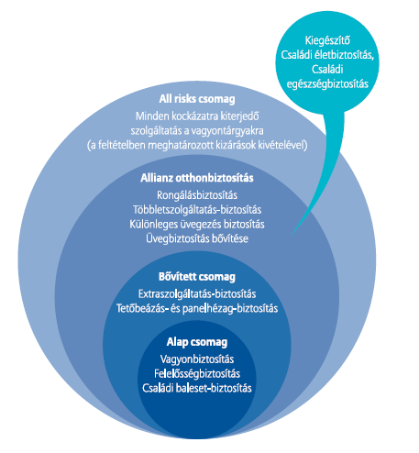
Összefoglaló ábra

Slide 31
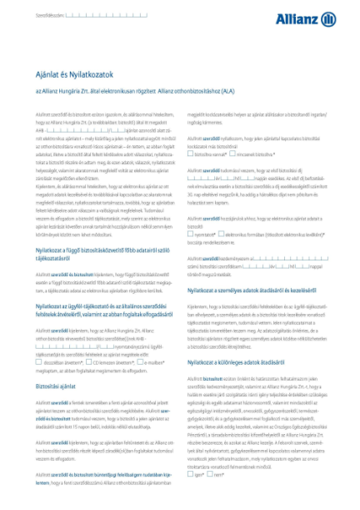
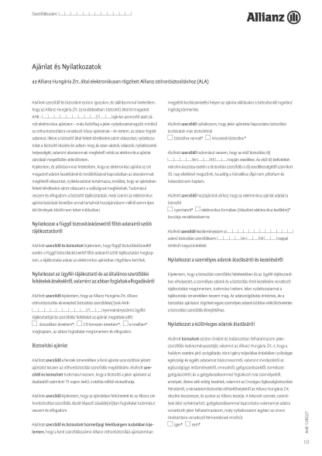
Értékesítést segítő nyomtatványok, ügyféldokumentumok
Értékesítési segédlet
Ügyfél-tájékoztató és szerződési feltételek (AHB-12920)
Szóróanyag (AHB-00295)
Egylapos ajánlat
(AHE-12902, AHB-12902)
Plakát

Slide 32
Nyomtatványok
Ajánlat - ALOÉ
Ügyfélnyilatkozatok
Alkuszi megbízás
Nagykockázatok esetén:
Helyszíni kockázat-felmérési adatlap
Egyedi záradék
Felhatalmazás csoportos beszedési megbízás teljesítésére
Banki engedményezésre nyilatkozat
32

Slide 33
Munkafolyamat
Nagykockázatok kivételével
ALOÉ folyamat, ajánlat szerződéssé válik
Nagykockázatok esetén
Ajánlat továbbítása ALOÉ-ban, ajánlat nem válik szerződéssé
Beérkezést követően kockázatfelmérő azonnal értesítést küld a helyszíni szemle igényről
Helyszíni szemlét végző felveszi a kapcsolatot az ügyféllel
Helyszíni szemle
Kockázat-elbírálás
Ajánlat szerződéssé válik
Az ügyfél elérhetősége érdekében az ajánlaton rögzíteni kell a telefonszámot!
33

Slide 34
Köszönöm a
figyelmet!
34
Notes:
34

